Slide 1
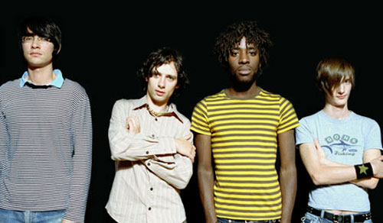
Bloc Party
Bloc Party var stofnuð árið 2002 og hefur verið starfræk síðan

Slide 2
Meðlimir
Hún saman stedur af fjórum tónlistarmönnum sem heita.
Kele Okereke gítar og söngur.
Russell Lissack gítar.
Gordon Moakes bassi.
Matt Tong Trommur.

Slide 3
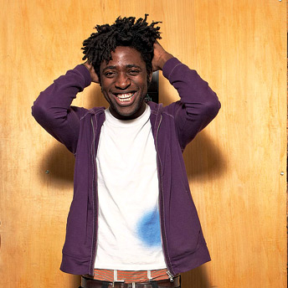
Meðlimir
Kele Okereke
Fæddist 3. október 1981 í Liverpool á Englandi.
Kallaður “Rowly” þegar hann var lítill.

Slide 4
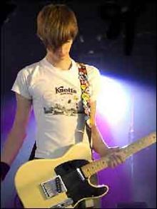
Meðlimir
Russell Lissack
Fæddist 11. mars 1981 í Chingford á Englandi.

Slide 5
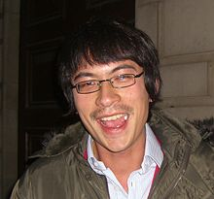
Meðlimir
Matt Tong
Fæddist 29. apríl 1979
Í Bournemouth á Englandi

Slide 6
Hljómsveitin kom til landsins um daginn
Hún spilaði á menntaskólaballi hjá Flensborgarskólanum
Bandið spilaði líka á Airwaves

Slide 7
Bloc Party hefur gefið út 2 plötur
Silent Alarm kom út 22. mars 2005
Weekend in the city kom út 5. Febrúar 2007

